Slide 1
AZƏRBAYCAN RESPUBLİKASI ELM VƏ TƏHSİL NAZİRLİYİ
AZƏRBAYCAN TEXNİKİ UNİVERSİTETİ
Magistr: İbrahimli Qoşqar Rövşən oğlu
Əmənov Elvin Malik oğlu
Umarov Səməd İslam oğlu
Elmi rəhbər: t.f.d, dos. Yusifov Fərhad
Magistr təqdiqat işi
Şəbəkə trafikinin analizi sisteminin işlənməsi

Slide 2
Dissertasiya işinin strukturu
Mövzunun aktuallığı
Tədqiqatın məqsəd və vəzifələri
İşin elmi yeniliyi
Şəbəkə trafikinin monitorinqi sahəsində mövcud vəziyyət, problemlər və həllər
Şəbəkə trafikinin monitorinq və analizi vasitələrinin təsnifatı
Şəbəkə təhlükəsizliyinin monitorinqinin əsas funksiyaları

Slide 3
Mövzunun aktuallığı
Dünyada telekommunikasiya informasiya texnologiyalarının sürətlə inkişafı kompüter şəbəkələrinin sürətlə böyüməsinə gətirib çıxarır. Rabitə və şəbəkə infrastrukturunun ölçüsü və mürəkkəbliyi artdıqca, şəbəkə mühitinə tam nəzarət və şəbəkə mühiti haqqında anlayışa malik olmaq təşkilatlar üçün həyati əhəmiyyət kəsb edir.
Dünya miqyasında telekommunikasiya və kompüter şəbəkələrinə yönəlmiş elə hücumlar şəbəkə və sistemlərin monitorinqinin və təhlükəsizliyinin artırılmasının vacibliyinin göstəricisidir

Slide 4
Tədqiqatın məqsəd və vəzifələri
Tədqiqat işinin məqsədi kompüter şəbəkələrində trafikin analiz olunması üsullarının tədqiqidir. Bu məqsədə çatmaq üçün aşağıdakı əsas vəzifələrin icrası nəzərdə tutulmuşdur:
Kompüter şəbəkələrinin quruluşu və təsnifatını öyrənmək;
Şəbəkə avadanlıqlarının işləmə prinsipinin və onların təhlküəsizliyinin təmin edilməsi prosesinin tədqiqi;
Şəbəkə təhlükəsizliyi sistemlərinin quruluşunun və təsnifatının öyrənilməsi;
Şəbəkə axınının izlənilməsi və idarə edilməsi üsullarının tədqiqi;
Şəbəkə trafikinin analizi sisteminin işlənməsi.

Slide 5
İşin elmi yeniliyi
Əsası python üzərində qurulan və bir-neçə proqramlaşdırma dilindən istifadə olunmaqla yaratdığım SIEM bizə həm lokal həm də qlobal tipli internet şəbəkəsinə malik olan strukturda internet şəbəkəsindən istifadənin limitlənməsi, qanunauyğunsuzluqların,kənardan (outbound) və ya daxildən (inbound) hücumların, tanınmayan və mənbəyi məlum olmayan internet paketlərinin təyini, bloklanmasını həyata keçirir. SIEM yaradılarkən dünyada və ölkəmizdə istifadə olunan modellərə diqqət yetirilmiş və aparılan tədqiqatlar və statistikalar barədə eyni zamanda ölkəmizdə olan internet şəbəkəsində tətbiqi imkanları barəsində çoxsaylı təhlillər aparılmışdır

Slide 6
Şəbəkə trafikinin monitorinqi sahəsində mövcud vəziyyət, problemlər və həllər
Müasir şəbəkə trafikinin analizi sistemləri inkişaf etməsinə onların effektivliyinə və səmərəliliyinə təsir edən bir sıra qlobal problemlərlə üzləşir. Bu qlobal problemlər aşağıdakılardır:
Şəbəkə sürətinin artırılması.
Şifrələnmiş trafik.
Şəbəkə mürəkkəbliyi.
Qabaqcıl təhdidlər və yayınma texnikaları.
Big Data problemləri.
Məxfilik və hüquqi məsələlər.
Real vaxt rejimində analiz.

Slide 7
Böyük Britaniyada hüquq mühafizə orqanlarının fəaliyyətinin əlaqələndirilməsini, araşdırmalar və təhqiqatların aparılmasını, koordinasiya və məsləhətlər təmin etmək üçün Milli mərkəz yaradılmışdır. Struktur baxımından bu mərkəz dörd şöbədən ibarətdir:
Təhqiqat şöbəsi;
Axtarış şöbəsi;
Taktiki və Texniki yardım şöbəsi;
Əşyavi-dəlillər (rəqəmli) şöbəsi.

Slide 8
CERT mərkəzləri, ölkənin qanunvericilik tərəfindən verilmiş səlahiyyətlər çərçivəsində məlumat təhlükəsizliyi sahəsində əsasən aşağıdakı funksiyaları icra edir:
ölkə ərazisində mövcud olan kompüter şəbəkələrinə ümumi texniki nəzarət edilməsi və onların monitorinqinin aparıl-ması;
kompüter şəbəkələrində "zəif yerlər"in və məxfi informasiyanın mümkün sızması hallarının, eləcə də şəbəkələrə kənar-dan icazəsiz daxilolma (müdaxilə) imkanlarının aşkar olunması məqsədilə müntəzəm araşdırmaların aparılması;
baş verə biləcək hadisələrin proqnozlaşdırılması və onların vaxtında qarşısının alınması üzrə tövsiyələrin verilməsi;
baş vermiş hadisələrin aradan qaldırılması, kompüter şəbəkələrinin təhlükəsiz fəaliyyətinin bərpası və müvafiq texniki yardımın göstərilməsi;
kibertəhlükəsizliyin təmin edilməsi üzrə təşkilati və texniki qərarların qəbul edilməsi və s.

Slide 9
Şəbəkə trafikinin monitorinq və analizi vasitələrinin təsnifatı
Şəbəkə monitorinqi kompüter şəbəkəsinin idarəetməsi üçün müxtəlif şəbəkə komponentlərindən vacib məlumatların toplanması və istifadə edilməsi üçün istifadə olunur. Bu məqsədlə əlaqədar olaraq aşağıdakı sahələr monitorinq olunur:
şəbəkə məhsuldarlığının monitorinqi;
şəbəkə səhvlərinin monitorinqi;
şəbəkədən istifadənin monitorinqi.
Bu monitoriqlər funksional kompüter şəbəkəsində OSI (Open Systems Interconnect) tərəfindən təklif edilən standartlar olaraq qeyd edilir. Bu standartlar beş funksionalla bağlıdır. Şəbəkə monitorinqinin məqsədi ilə heç bir əlaqəsi olmayan iki əsas məsələ, şəbəkə konfiqurasiya idarəetməsi və təhlükəsizliyin idarə olunmasıdır.

Slide 10
Kompüter şəbəkəsində, qiymətləndirilməsi vacib olan çoxlu sayda parametrlər vardır. Bununla birlikdə, bu şəbəkənin iqtisadi səmərəliliyi və vacibliyidə nəzərə alınmalıdır. Şəbəkə göstəriciləri, şəbəkənin xüsusiyyətlərini təyin edən bir neçə qiymətləndiril-miş şəbəkə məlumatları toplusudur. (Cədvəl 1-də şəbəkə göstəricilərinin bir neçə nümunəsi göstərilmişdir.)
Cədvəl 1. Şəbəkə göstəricilərinin siyahısı
Şəbəkə göstəriciləri | Xarakteristikası
Əlaqə kanallarının uyğunluğu | Şəbəkə əlaqələrinin faktiki müddəti və şəbəkədəki istifadəçilərin mövcudluğu
Qovşaqların uyğunluğu | Səhv olmadan hostlardan istifadə edən istifadəçilərin faktiki müddəti
Təcridetmə əmsalı | Şəbəkəyə giriş əldə edə bilməyən istifadəçilərin sayı
Cavab müddəti | Siqnalın göndərilmə və cavabın qəbul edilmə müddəti

Slide 11
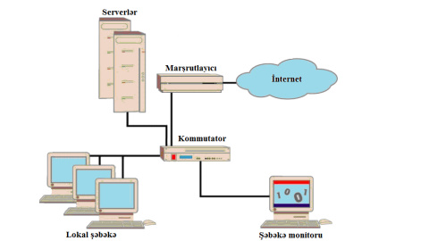
Kompüter şəbəkəsini nəzarət etmək üçün, serveri adətən kommutatorun nəzarət portuna qoşulur (Şəkil 1.1).
Şəkil 1.1. Serveri kommutatorun monitorinq portuna qoşulma sxemi

Slide 12
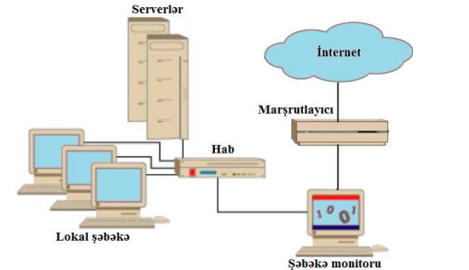
Əgər bir kompüter şəbəkəsi bir neçə kommutator istifadə edirsə, nəzarət serveri hər kommutatorun nəzarət portuna qoşul-malıdır. Bu halda, virtual kanal və ya real kabel vasitəsi ilə bağlantı qurulur. Əgər kommutatorların nəzarət portuna giriş yoxdursa, monitorinq serveri kompüter şəbəkəsinin internetə qoşulduğu nöqtədə quraşdırıla bilər. Bu halda, monitorinq serveri iki şəbəkə arasında ötürülən bütün trafiki izləyir (Şəkil 1.2).
Şəkil 1.2. Monitorinq serverinin kompüter şəbəkəsi ilə İnternet arasında yerləşdirilməsi sxemi

Slide 13
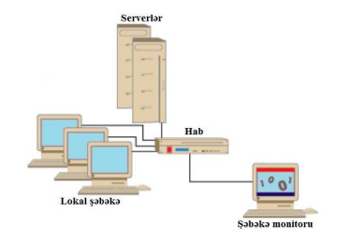
Bu halda, xüsusi monitorinq serverlə bağlı problemlər şəbəkədə dayanmalara səbəb ola bilər. Həmçinin, xüsusi monitorinq serverinin imkanları tələb olunan şəbəkə ötürmə genişliyindən qısa gələrsə, “butulka boğazı” problemləri yarana bilər. Bu məsələni həll etmək üçün ən yaxşı yol, sadə bir habdan istifadə edərək xüsusi monitorinq serveri daxili şəbəkəyə qoşmaq-dır (Şəkil 1.3).
Şəkil 1.3. Monitorinq serverinin haba qoşulması sxemi

Slide 14
Şəbəkə monitorinqi üsullar
Cədvəl 2. Şəbəkə nəzarət metodlarının müqayisəsi
 | Aktiv monitorinq | Passiv monitorinq
Forması | Çoxnöqtəli | Bir və ya çoxnöqtəli
Verilənlərin həcmi | Çoxnöqtəli | Böyükdür
Yerinə yetirilməsi | Əlavə trafik | Proqram, proqram-aparat təminatı
Məqsədi | Ləngimə, paketlərin itməsi, iş qabiliyyəti | Səmərəlilik, trafikin parametrləri, meyllər və aşkarlama
CPU tələblər | Orta aşağı | Yüksək

Slide 15
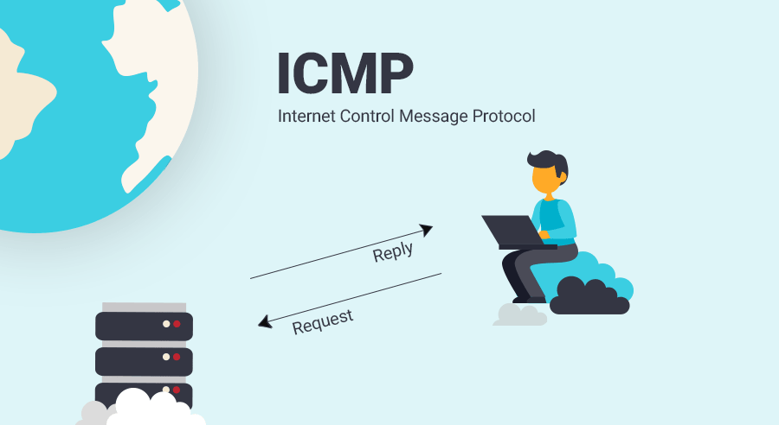
Aktiv şəbəkə monitorinqi - şəbəkəyə əlavə test paketlərinin yerləşdirilməsi nəticəsində toplanan məlumatların analizində əsaslanır. Bunlar əsasən ping (şəbəkələrlə əlaqəni yoxlamaq üçün kompüter proqramı), traceroute (şəbəkələrdəki məlu-matları izləyən yolun təyin edilməsi üçün kompüter vasitəsi), pathchar (şəbəkə çökməsi ehtimalı, gecikmələr və s. təyin etmək üçün kompüter proqramı), ICMP (Internet Control Message Protocol - Şəbəkələrarası Məlumat İdarəetmə Proto-kolu) əsaslanır.

Slide 16
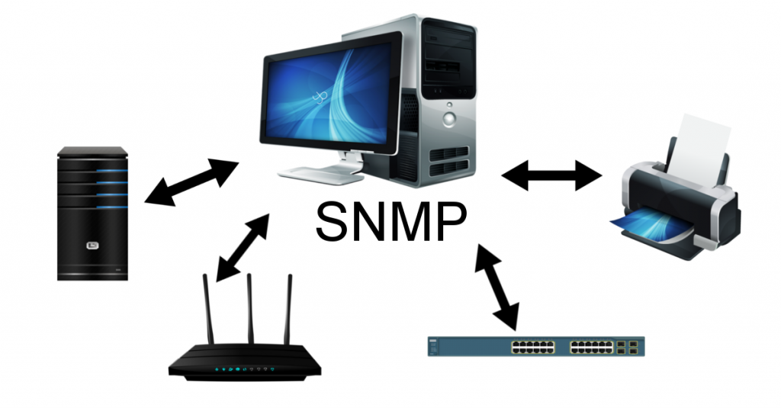
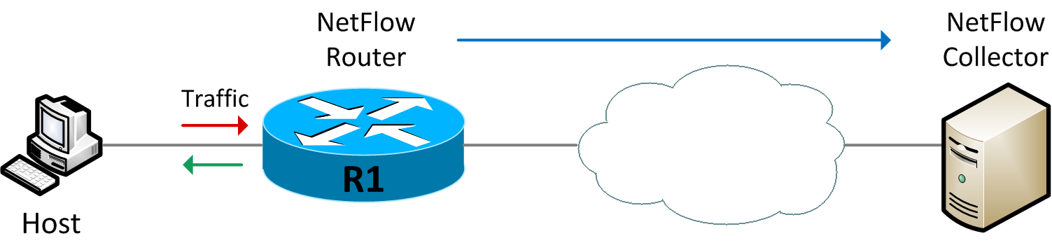
Passiv şəbəkə monitorinqi aktiv şəbəkə trafikindən toplanmış məlumatların (loq-faylların) analizində əsaslanır. Bu əsasən polling (cihazların hazırlıq səviyyəsini sorğulama), event reporting (hadisələrin hesabatı), sniffing (şəbəkə trafikinə passiv eşidilmə), SNMP (Simple Network Management Protocol - Sadə Şəbəkə İdarəetmə Protokolu), RMON (Remote Network Monitoring - Kompyuter Şəbəkələrinin Monitorinq Protokolu), NetFlow (Şəbəkə trafikinin qeydiyyatı üçün nəzərdə tutulan şəbəkə protokolu) vasitəsilə həyata keçirilir.

Slide 17
Şəbəkə monitorinqi zamanı trafikin toplanması və analiz edilməsi prosesi aşağıdakı addımlardan ibarətdir:
Şəbəkə paketləri nəzarət nöqtəsində əldə edilir (adətən, serverdə, marşrutlayıcıda və yaxud şəbəkənin istənilən nöqtəsində yerləşən kompyuter vasitəsi ilə əldə edilir);
Paketlərin seçilməsi və filtrə edilməsi, protokollar, şəbəkə xidmətləri, portlar və s. kimi elementlərdən istifadə edilərək həyata keçirilir;
Paketlər klassifikasiya edilir və axın yazıları kimi təsvir edilir;
Seçilmiş və süzülmüş axınlar istifadə edilir. Seçim mərhələsi ya təkrarlanır, ya da hər ikisi birdəfədən çox tətbiq edilə bilər;
Axın yazıları tətbiqi proqramlarda emal edilir (hücumların analizi, DoS-un monitorinqi, vizuallaşdırma (FlowScan), toplama (TCPdump, əks etdirmə və s.).

Slide 18
Şəbəkə təhlükəsizliyinin monitorinqinin əsas funksiyaları
Şəbəkə təhlükəsizliyi monitorinqinin əsas vəzifələri aşağıdakı kimi izah edilə bilər:
İnternet trafikinin izlənilməsi və qeydə alınması;
İnternetə qoşulmuş sistemlərin təhlükəsizliyini real vaxtda nəzarət;
İnternet istifadəçilərinin təhlükəsizliyi, məxfiliyi və qorunması;
Sistem çürüklüklərinin müəyyənləşdirilməsi;
Əməliyyatların davamlılığı;
Riskin qiymətləndirilməsi.

Slide 19

Şəbəkə təhlükəsizliyi monitorinq sistemləri ilə bağlı problemləri aşağıdakı kateqoriyalara ayırmaq olar:
Effektivlik;
Performans;
Vizualizasiya;
Modernizasiya;
Hərəkətlilik.

Slide 20
Kiberhücumların aşkarlanması və qarşısının alınması sistemlərinin analizi
Kiberhücumların aşkarlanması sistemləri təşkilatlarda kiberhücumların müəyyən edilməsində və müvafiq məlumatlandırma tədbirlərinin görülməsində mühüm rol oynayır. Kiberhücumların aşkarlanması üçün bir neçə yanaşma mövcuddur.
İmza əsaslı aşkarlama
Müəyyən verilənlər bazasında mövcud olan hücum indikatorları ilə şəbəkəyə daxil olan trafikin, kodun müqayisəli təhlili əsasında qərar verir.
Anomaliya əsaslı aşkarlama
Normal sistem davranışından kənar davranışları müəyyən edir.
Davranış əsaslı aşkarlama
Süni intellektin köməyi ilə formasından asılı olmayaraq hər - hansı zərərli fəaliyyət nümunələrini müəyyən edir.

Slide 21
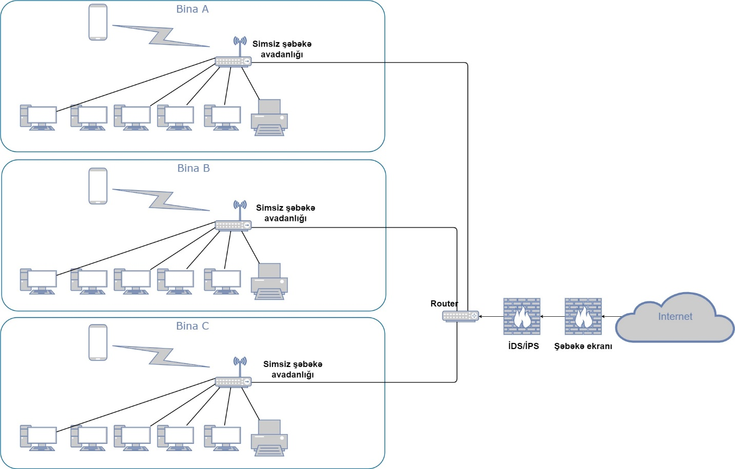
Bu cür sistemlərə şəbəkə ekranları, müdaxilənin aşkarlanması və qarşısının alınması sistemləri (IDPS- İntrusion Detection and Prevention System), son nöqtə qorunma sistemləri(EDR – Endpoint Detection and Res-ponse), veb tətbiqlər üçün şəbəkə ekranları(WAF – Web application Firewall) və təhlü-kəsizlik hadisələrin idarə edilməsi (SIEM- Security Information and Event Management) sistemləri daxildir. Şəbəkə ekranları daxili şəbəkələr və xarici təhlükələr arasında maneə rolunu oynayır. Lakin elə hallar ola bilər ki, şəbəkə ekranı bu cür təhlükələri aşkar edə bilməsin. Bunun üçün şəbəkə ekranından əlavə olaraq müdaxilənin aşkarlanması və qarşısının alınması sistemləri quraşdırılır ki, bu da öz növbəsində şəbəkədə baş verən şübhəli hadisələrin aşkarlanması və qarşısının alınması funksiyasını yerinə yetirir

Slide 22
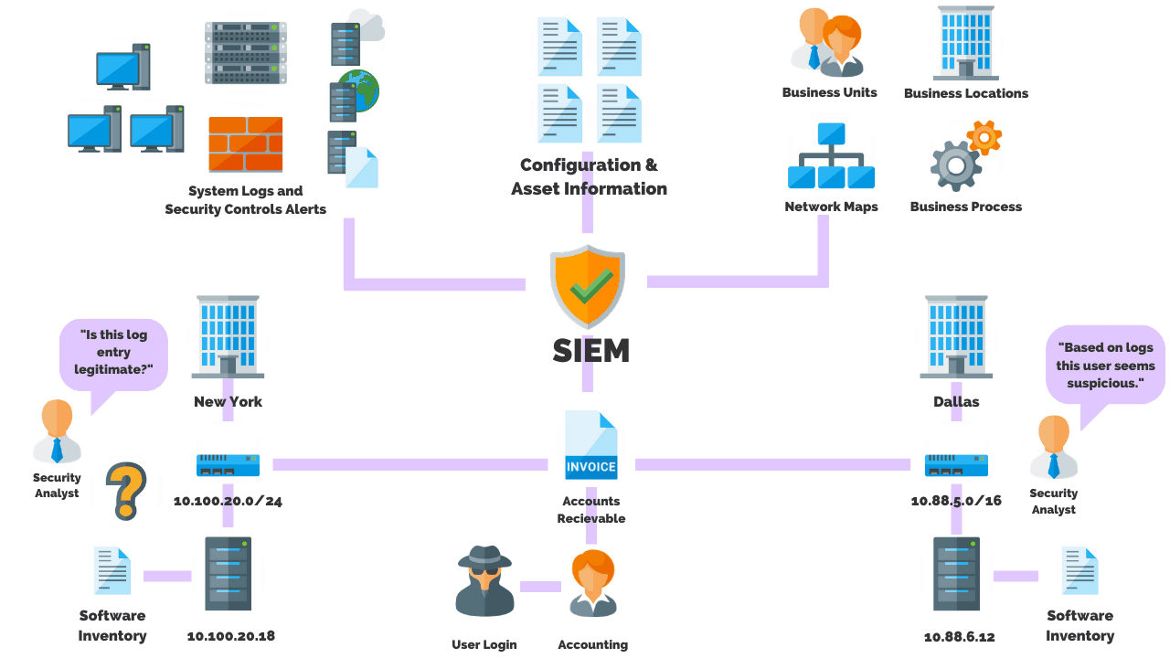
Təhlükəsizlik hadisələrinin idarə etmə sisteminin(SİEM) işləmə prinsipi
Məlumat yığımı.
Hadisələrin idarə edilməsi.
Real vaxt rejimində monitorinq.
Hadisələrin korrelyasiyası.
Xəbərdarlığın yaradılması.
Insidentlərə cavab
Hesabat və Uyğunluq

Slide 23
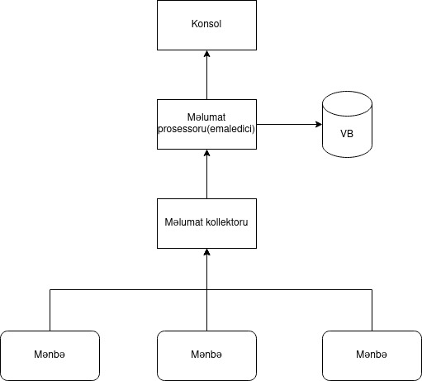
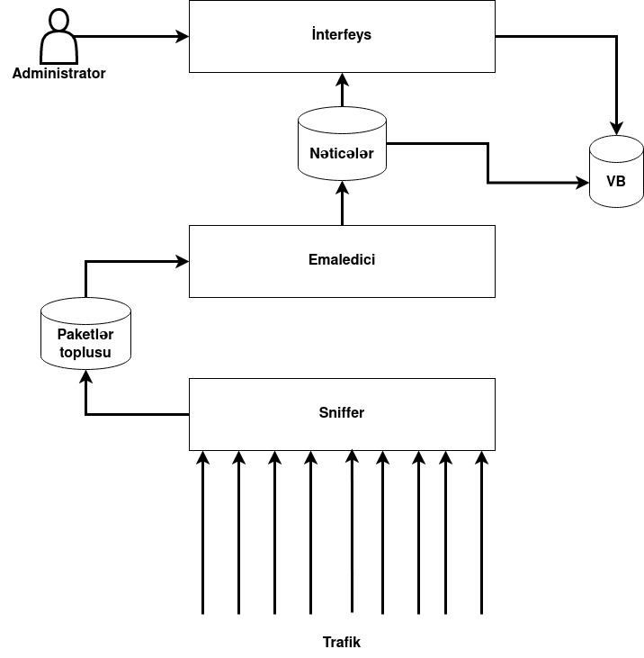
Şəkildə göründüyü kimi şəbəkə cihazları, kompüterlər, serverlər, əməliyyat sistemləri, proqramlar və s. mənbələr hadisələr haqqında qeydləri məlumat kollektoruna göndərir. Daha sonra məlumat kollektoru bu məlumatları normallaşdırılması və emal edilməsi üçün məlumat prosessoruna göndərir. Prosessorda emal edilmiş və normallaşdırılmış hadisə qeydləri daha sonra konsol vasitəsi ilə vizuallaşdırılır. Əlavə olaraq məlumat prosessorunda emal edilən bütün hadisə qeydləri verilənlər bazasında saxlanılır

Slide 24
Şəbəkə trafikinin analizi sistemin arxitekturası və dizaynı
Şəbəkə trafiki
Toplama
Saxlama
Analiz
Trafikin toplanması prosesi sniffinq üsulu ilə həyata keçirilir. Sniffinq real-vaxt rejimində şəbəkə trafikinin toplanması və analizi prosesidir. Bura şəbəkədən keçən məlumat paketlərinin tutulması və araşdırılması daxildir. Sniffinq üsulu adətən sistem inzibatçıları, şəbəkə inzibatçıları, təhlükəsizlik mühəndisləri tərəfindən şəbəkə davranışını təhlil edilməsi, şəbəkədə yaranmış problemlərin analizi və həll edilməsi və şəbəkə trafiki haqqında məlumat toplamaq üçün istifadə edilir

Slide 25
Sniffinq OSİ modelinin müxtəlif səviyyələrində aparıla bilər
Şəbəkə səviyyəsi
Şəbəkə səviyyəsində çalışan snifferlər yalnız İP ünvanları, mar-şrutlama haqqında məlumatları, şəbəkə səviyyəsinə uyğun protokollar haqqında məlu-matları analiz edə bilirlər.
Nəqliyyat səviyyəsi
Bu səviyyədə çalışan snifferlər nəqliyyat səviyyəsi proto-kollarını(TCP/UDP), sessiya məlumatlarını, port nömrələrini analiz edə bilirlər.
Tətbiqi səviyyə
Bu səviyyədə çalışan snifferlər HTTP, FTP, DNS, SMTP və s. kimi tətbiqi səviyyə protokollarını təhlil edərək daha dərin analizin aparılmasını təmin edirlər.

Slide 26
Şəbəkə trafikinin analizi üçün konseptual modelin işlənməsi.
Şəbəkə traffikinin analizi sisteminin işlənməsi üçün python proqramlaşdırma dilindən istifadə edilmişdir. Şəbəkə trafikinin analizi sisteminin işlənməsi üçün Python istifadə etməyin bəzi əsas üstünlükləri aşağıdakılardır
İstifadəsinin asanlığı.
Geniş kitabxana ekosistemi
Müxtəlif platformalara uyğunluq
Çoxsaylı protokolları dəstəkləmə
Məlumatların təhlili və vizuallaşdırılması
İnteqrasiya imkanları
Genişmiqyaslılıq və performans

Slide 27
Şəbəkə trafikinin analizi sistemində ilkin olaraq loq faylları toplanaraq PCAP formatında saxlanılır. İlkin yoxlama mərhələsində paket qəbul edilmiş şəbəkə cihazına qoşulmanın mümkün olub olmadığı periodik olaraq yoxlanılır. Qoşulma zamanı ilkin olaraq monitorinq tarixi təyin edilir və paketlərin toplanması prosesi başlayır. Əgər şəbəkə trafikinin analizi sisteminin cihazla əlaqəsi kəsilərsə qeyri aktiv zaman aralığı avtomatik olaraq hesablanır və təqdim edilir. Cihazlardan toplanmış paketlər təhlili üçün emalediciyə ötürülür. Emaledici yığılmış məlumat toplusundan təyin etdiyimiz informasiyanı filtrləyərək normallaşdırır. Bundan sonra alınmış nəticə istifadəçi interfeysində əksini tapır. Alınmış nəticələr əlavə olaraq verilənlər bazasında toplanır. Məlumat bazasında toplanmış informasiya əlverişli işlənməsi məqsədilə indekslənir. Şəbəkə trafikinin analizi sistemində indeksləşdirmə səmərəli axtarış və təhlili təmin etmək üçün şəbəkə trafiki məlumatlarının təşkili və strukturlaşdırılması prosesidir. İndeksləşdirmə böyük həcmli şəbəkə trafikinin sorğulanmasını və təhlilini sürətləndirməkdə həlledici rol oynayır və analitiklərə toplanmış məlumat yığınından müvafiq məlumatı tez tapmağa və çıxarmağa imkan verir. İndexlər paketlərdən çıxarılmış məlumat əsasında yaradılır. İndeksləşdirmə üçün seçilmiş sahələr təhlilin tələblərindən və məqsədlərindən asılıdır. Ümumi olaraq indeksləşdirilmiş sahələrə mənbə və təyinat IP ünvanları, port nömrələri, protokollar, vaxt ştampları daxildir. Bu indeksləşdirilmiş sahələr təhlil zamanı əsas axtarış parametrləri kimi istifadə edilir.

Slide 28
Şəbəkə trafikinin analizi sisteminin arxitekturası
Təhlükəsizlik məlumatı və hadisələrin idarə edilməsi (SIEM) təhlükəsizlik məlumatlılığını artırmağa və təhlükəsizlik təhdidlərini və risklərini müəyyən etməyə kömək edən təhlükəsizlik həllidir. O, müxtəlif təhlükəsizlik cihazlarından məlumat toplayır, bu məlumatları izləyir və təhlil edir və sonra nəticələri ondan istifadə edən biz-nesə uyğun şəkildə təqdim edir [28].
Loq toplanması
Real vaxt
Loq analizi
İstifadəçi aktivlik monitorinqi
Hadisə korrelyasiyası
SIEM Sxemi
sasasa
Kənar paketlər(illeqal)
SIEM
Hesabatlar
IT Struktur
Fayl hücum monitorinqi
Tətbiq loqları
Cihaz loqları
Paket auditi
Loqların saxlanması
Şəkil 3.1. Təhlükəsizlik Məlumatı və Hadisə İdarəetmə (SIEM)

Slide 29
SIEM təhlükəsizlik məlumatının idarə edilməsi (SIM) və təhlükəsizlik hadisələrinin idarə edilməsinin (SEM) birləşməsidir. O, təşkilatları potensial hücumlar, informasiya təhlükəsizliyi insidentləri və ya hətta uyğunluq problemləri barədə xəbərdar edir. SIEM həlləri canlı məlumatları və tarixi təhlükəsizlik hadisəsi məlumatlarını çəkməklə təhlükənin aşkarlanması və təhlükəsizlik insidentinin idarə edilməsini gücləndirməklə hadisələrin real vaxt rejimində monitorinqini və təhlilini təklif edir.SIEM-in əsas funksionallığına uyğunluq və ya audit məqsədləri üçün təhlükəsizlik məlumatlarının saxlanması, qeydi, toplanması və idarə edilməsi, o cümlədən qeydlər, məlumatların toplanması, təhlükəsizlik monitorinqi və istifadəçi icrasına nəzarət kimi məhdudiyyətlər daxildir.
SIEM necə işləyir?
Təşkilatlar ev kompüterləri kimi sistemlərinin yaratdığı proqramlar, cihazlar və ya hər hansı qeydləri izləmək, idarə etmək və onlarla yenidən qarşılıqlı əlaqə yaratmaq üçün SIEM proqram təminatından istifadə edə bilər. Bu, həssas hərəkətlərə güvənməkdənsə, hər hansı bir təhlükəsizlik problemi baş verməzdən əvvəl onları xəbərdar etmək bacarığına malikdir.

Slide 30
Logların idarəedilməsi sisteminin sxematik quruluşu
SIEM, işçilərin performansı, şirkətin maliyyə vəziyyəti, müştəri modelləri və s. kimi istifadəçi dostu məlumatların geniş spektrini təmin etmək üçün məlumatları ağıllı şəkildə toplayır. Bu komponent məlumatların toplanmasına, məlumatların idarə edilməsinə və əvvəlki məlumatların saxlanmasına cavabdehdir. Yuxarıdakı şəkildə göstərildiyi kimi, SIEM həm hadisə məlumatlarını, həm də quraşdırılmış xidmətlərdən, cihazlardan, şəbəkə protokollarından, saxlama protokollarından və axın protokollarından məlumatlar daxil olmaqla, kontekstual məlumatları toplayır.
SİSTEM GİRİŞLƏRİ
HADİSƏ MƏLUMATLARI
Proqramlar
Cihazlar
Verilənlər bazası
Əməliyyat sistemləri
KONTEKSTUAL MƏLUMATLAR
Zəiflik skanları
İstifadəçi məlumatı
Asset məlumatı
Təhdid paketləri
SIEM
Məlumatların toplanmasının normalizasiyasi
Korrelyasiya Logikal qaydalar aqreqasiyası
Sistem nəticələri
Hesabatların analizi

Slide 31
SIEM-ə tam müəssisə təhlükəsizliyi məlumatlarının idarə edilməsi arxitekturasının fəal hissəsi olmağa imkan verə bilər. SIEM alətləri müxtəlif mənbələrdən toplanmış böyük həcmdə məlumatı götürür və onları biznesi qorumağa kömək edən hərəkətli kəş-fiyyatda birləşdirir. SIEM arxitekturası və əməliyyat prosesləri arasında qüsursuz inteqrasiya sistemin işini yaxşılaşdırmaqda mühüm rol oynayır.
1.
Məlumatların
toplanması
4.
SIEM
inteqrasiyaları
2.
Məlumatların
idarə olunması
SIEM
3.
Məlumatların
saxlanması

Slide 32
3.2 Şəbəkə trafikində paketlər arasında vaxt intervalının təhlili
Hansı alətdən istifadə etməyinizdən asılı olmayaraq, şəbəkə performans göstəricilərinin (məsələn, gecikmə, paket itkisi və ya ötürmə qabiliyyəti) necə hesablana biləcəyinin əsaslarını başa düşmək vacibdir. Bu hesablama Wireshark və ya hər hansı digər paket analizatoru ilə əl ilə həyata keçirilə bilər və ya seçdiyiniz şəbəkə perfor-mansının idarə edilməsi (NPM) həlli ilə avtomatlaşdırıla bilər. Tətbiqlərin əsas hissəsi TCP protokolları üzərində işləyir. TCP şəbəkə performansını qiymətləndirmək üçün istifadə edilə bilən müəyyən sayda mexanizmlər təklif edir.
Aşağıdakı diaqram TCP sessiyasında atılan ardıcıl addımları (bir seansda bayraqların olması ilə xarakterizə olunur) və müxtəlif əsas şəbəkə performans göstə-ricilərinə uyğun gələn vaxt intervallarını izah edir:
Şəbəkədə bandwith adında termin vardır ki,hansı Azəraycan dilinə tərcümədə -Bant genişliyi olaraq tərcümə olunur.Bant genişliyi müəyyən bir müddət ərzində simsiz və ya simli rabitə kanalı vasitəsilə ötürə biləcəyimiz maksimum məlumat miqdarını təmsil edir. Eynilə, şəbəkə ötürmə qabiliyyəti şəbəkədə vaxt vahidinə ötürülən məlumatların faktiki miqdarıdır. Buna görə də, faktiki şəbəkə ötürmə qabiliyyəti həmişə şəbəkə bant geniş-liyindən azdır. Ümumiyyətlə, bir keçid əhəmiyyətli bant genişliyinə malikdirsə, vahid başına məlumat ötürülməsi yüksək olacaqdır. Bundan əlavə, bant genişliyi şəbəkə sürəti ilə eyni deyil. Buna görə də, şəbəkə sürətini məlumat ötürülməsini emal etdiyimiz sürət kimi təyin edə bilərik. Digər tərəfdən, şəbəkə bant genişliyi rabitə kanalının tutumu ilə bağlıdır. Rabitə bağlantısı trafiklə dolu olduqda, onu düzəltməyin ən asan yolu şəbəkə bant genişliyini artırmaqdır. Bununla belə, şəbəkə administratorları və mühəndisləri şəbə-kədə bant genişliyi istifadəsini optimallaşdırmaq və monitorinq etmək üçün məsuliyyət daşıyırlar. Şəbəkə bant genişliyi məhdud resursdur.

Slide 33
SIEM məlumatları iki yolla toplaya bilər:
1. Avtomatik məlumatların toplanması: Buraya cihazda quraşdırılmış agent və log fayllarını yaddaşdan (syslog formatı) və ya hadisə axını protokolundan əldə etmək üçün birbaşa keçidlər daxildir, onların hamısını asanlıqla əldə edilə bilən bir yerdə saxlayır ki, təşkilat şəbəkə üzərində tam görünürlük əldə edə bilsin.
2. Aktivlərin xarakteristikası: Təşkilatın informasiya texnologiyaları infrastrukturunu kateqoriyalara ayırarkən, şəbəkəni bəzi əsas oxşarlıqlara və ya funksiyalara malik olan daha kiçik aktiv qruplarına ayırmaq və ya parçalamaq çox vacibdir. İT aktiv kate-qoriyalarına bəzi nümunələr cihazlar, şəbəkələr və proqramlardır. Bu, şəbəkə fəaliyyətini izləməyə və yüksək riskli aktivləri müəyyən etməyə kömək edir.
SIEM-in əməliyyat prosesində iştirak edən addımları anlayaq:

Slide 34
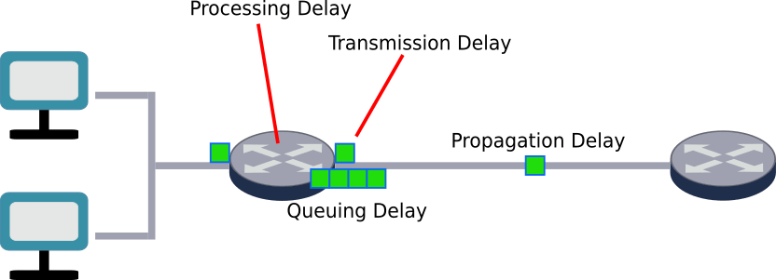
Yenidən ötürmə dərəcələri - bu göstərici göndərilən ilkin paketlərin sayı ilə müqa-yisədə təkrar ötürülən paketlərin sayına uyğundur. Bu sürət paket itkisinin aydın göstə-ricisidir. Yenidən ötürülmə gecikməsi - bu metrik ilkin göndərilən paketlə ilk təsdiqlənmiş təkrar ötürmə arasındakı vaxt intervalına uyğundur. Məlumatların ötürülməsində təkrar ötürülmə/paket itkisi səbəbindən itirilmiş vaxtı təmsil edir .

Slide 35
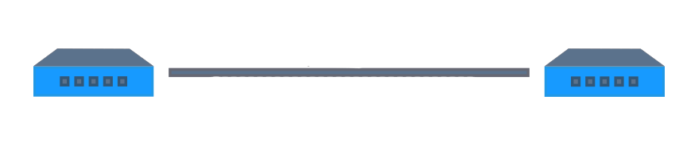
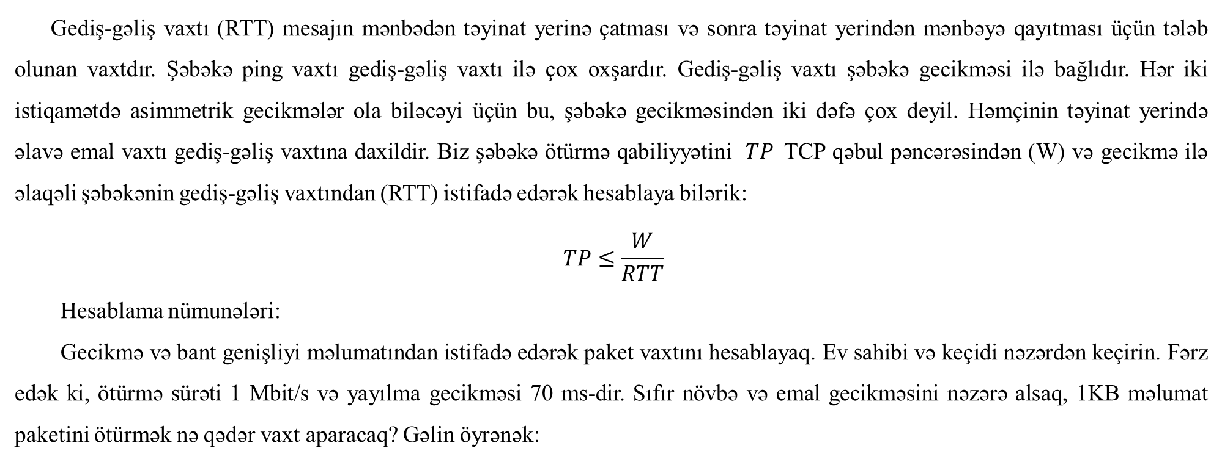

Gediş-gəliş vaxtı (RTT) mesajın mənbədən təyinat yerinə çatması və sonra təyinat yerindən mənbəyə qayıtması üçün tələb olunan vaxtdır. Şəbəkə ping vaxtı gediş-gəliş vaxtı ilə çox oxşardır. Gediş-gəliş vaxtı şəbəkə gecikməsi ilə bağlıdır. Hər iki istiqamətdə asimmetrik gecikmələr ola biləcəyi üçün bu, şəbəkə gecikməsindən iki dəfə çox deyil. Həmçinin təyinat yerində əlavə emal vaxtı gediş-gəliş vaxtına daxildir. Biz şəbəkə ötürmə qabiliyyətini $TP$TCP qəbul pəncərəsindən (W) və gecikmə ilə əlaqəli şəbəkənin gediş-gəliş vaxtından (RTT) istifadə edərək hesablaya bilərik:
$$TP≤\frac{W}{RTT}$$
Hesablama nümunələri:
Gecikmə və bant genişliyi məlumatından istifadə edərək paket vaxtını hesablayaq. Ev sahibi və keçidi nəzərdən keçirin. Fərz edək ki, ötürmə sürəti 1 Mbit/s və yayılma gecikməsi 70 ms-dir. Sıfır növbə və emal gecikməsini nəzərə alsaq, 1KB məlumat paketini ötürmək nə qədər vaxt aparacaq? Gəlin öyrənək:
1 Mbps ötürülmə
70 ms gecikmə
Burada müzakirə edilən şəbəkə gecikmə $N_{L}$ düsturundan istifadə edə bilərik:
$$N_{L}=D_{T}+D_{PR}+D_{P}+D_{Q}$$

Slide 36
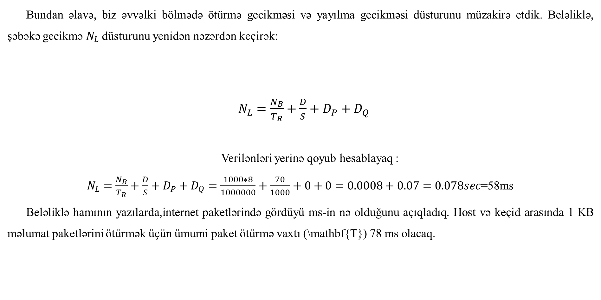
Bundan əlavə, biz əvvəlki bölmədə ötürmə gecikməsi və yayılma gecikməsi düsturunu müzakirə etdik. Beləliklə, şəbəkə gecikmə $N_{L}$ düsturunu yenidən nəzərdən keçirək:
$N_{L}=\frac{N_{B}}{T_{R}}+\frac{D}{S}+D_{P}+D_{Q}$
Verilənləri yerinə qoyub hesablayaq :
$N_{L}=\frac{N_{B}}{T_{R}}+\frac{D}{S}+D_{P}+D_{Q}=\frac{1000∗8}{1000000}+\frac{70}{1000}+0+0=0.0008+0.07=0.078sec$=58ms
Beləliklə hamının yazılarda,internet paketlərində gördüyü ms-in nə olduğunu açıqladıq. Host və keçid arasında 1 KB məlumat paketlərini ötürmək üçün ümumi paket ötürmə vaxtı (\mathbf{T}) 78 ms olacaq.

Slide 37
Açıq mənbə və Tərəfimizdən hazırlanan SIEM arasında fərqlər.
Təşkilatlar proqram təminatının lisenziyalaşdırma xərclərini azaltmaq və məhsul investisiyalarını genişləndirməzdən əvvəl müəyyən imkanları qiymətləndirmək üçün açıq mənbəli SIEM alətlərindən istifadə edə bilərlər. Açıq mənbəli SIEM həlləri təhlükəsizlik hadisəsi məlumatlarını daxil etməyə və təhlil etməyə başlayan kiçik təşkilatların ehtiyaclarına cavab verə bilən əsas imkanları təmin edir.
Açıq mənbə SIEM-in məhdudiyyətləri
Təşkilat böyüdükcə açıq mənbəli SIEM proqramı əmək tutumlu ola bilər.
Təşkilat lisenziya xərclərinə qənaət edə bilər, lakin daimi texniki xidmətə pul xərcləyə bilər.
Bir çox açıq mənbəli SIEM həllərində hesabat, hadisələrin korrelyasiyası və log kollektorlarının uzaqdan idarə olunması kimi əsas SIEM imkanları yoxdur.
Təşkilat açıq mənbəli SIEM-i digər alətlərlə birləşdirmək lazım ola bilər.
Açıq mənbəli SIEM adətən yüksək səviyyədə təcrübə və effektiv şəkildə tətbiq etmək üçün vaxt tələb edir.
Açıq mənbəli SIEM-lər adətən saxlama təmin etmir və ya idarə etmir, bu, böyük həcmli məlumatların idarə olunması və saxlanmasına görə həssas məsələdir.

Slide 38
Fayl göndərilməsi prosesində vaxtın hesablanması
Açıq mənbə SIEM
Təşkilatlar proqram təminatının lisenziyalaşdırma xərclərini azaltmaq və məhsul investisiyalarını genişləndirməzdən əvvəl müəyyən imkanları qiymətləndirmək üçün açıq mənbəli SIEM alətlərindən istifadə edə bilərlər. Açıq mənbəli SIEM həlləri təhlükəsizlik hadisəsi məlumatlarını daxil etməyə və təhlil etməyə başlayan kiçik təşkilatların ehtiyaclarına cavab verə bilən əsas imkanları təmin edir.
Açıq mənbə SIEM-in məhdudiyyətləri
Təşkilat böyüdükcə açıq mənbəli SIEM proqramı əmək tutumlu ola bilər.
Təşkilat lisenziya xərclərinə qənaət edə bilər, lakin daimi texniki xidmətə pul xərcləyə bilər.
Bir çox açıq mənbəli SIEM həllərində hesabat, hadisələrin korrelyasiyası və log kollektorlarının uzaqdan idarə olunması kimi əsas SIEM imkanları yoxdur.
Təşkilat açıq mənbəli SIEM-i digər alətlərlə birləşdirməli ola bilər.
Açıq mənbəli SIEM adətən yüksək səviyyədə təcrübə və effektiv şəkildə tətbiq etmək üçün vaxt tələb edir.
Açıq mənbəli SIEM-lər adətən saxlama təmin etmir və ya idarə etmir, bu, böyük həcmli məlumatlara görə həssas məsələdir.

Slide 39
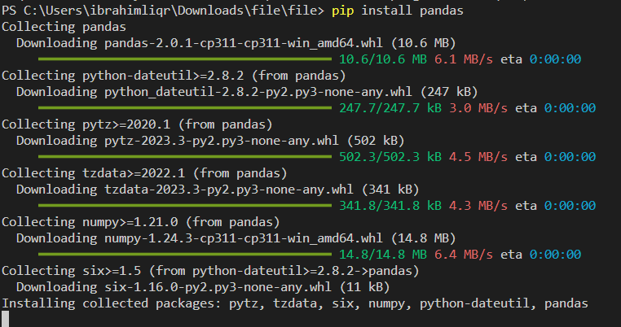
3.3 Şəbəkə trafikinin analizi sisteminin yaradılması və eksperimentin keçirilməsi
Şəbəkə trafikinin analizi sistemini yaradarkən, yəni SIEM topologiyasını qurarkən ilk öncə nəzərə almalı olduğumuz məqamlardan biri SIEM-in hansı mühitdə işləyə-cəyidir. Mühit dedikdə ortalama paket axını miqdarı,internet şəbəkəsinin gücü,növü və bu kimi xarakteristikalardır. Növbəti mərhələdə hansı ƏS üzərində konfiqurasiya aparı-lacağı qərarlaşdırılmalıdır. Biz hibrid şəkildə həm Linux həm də Windows əməliyyat sistemlərində paralel olaraq konfiqurasiyalar aparmışıq. İndi isə Python dilində daha inkişaf etmiş funksiyalar istifadə etmək üçün bizə Kitabxana(Library) adlanan lib fayllar lazımdır. SIEM strukturunu qurarkən bizə lazım olacaq kitabxanalar : Flask, Socket, Request, Time, Scapy, Fpdf, Pandas, SSL, DateTime, Pickle, Smtplib Pythonda library yükləmək üçün aşağıda göstərilən terminal əmrindən istifadə olunur .
Şəkil 3.4 Library fayllarının yüklənməsi

Slide 40
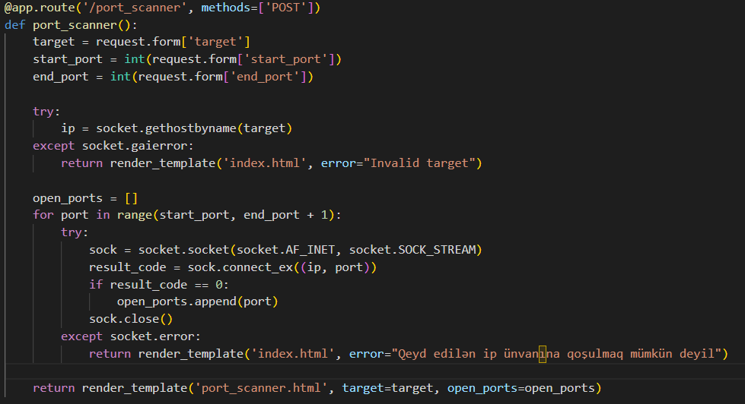
Göstərilən üsulla bütün lazım olan kitabxanaları yüklədikdən sonra, import əmri ilə kitabxanalardan bizə lazım olan funksiyaları import(idxal) etməliyik.
Şəkil 3.5 Funksiyaların kitabxanadan import edilməsi
Yaratdığımız şəbəkə monitorinqi alətində şəbəkənin public internetsiz qalma vaxtı, açıq portlar, paketlər arası intervalın təyini, gələn paketlərin və muraciət olunan ip-lərin leqallıq yoxlanışı, yaranan problemlər zaman mail və mobil nömrəyə mesajın göndə-rilməsi kimi funksiyalar yer alacaqdır. Portları skanlamaq, yəni açıq portları təyin etmək üçün ilk öncə “port_scanner” adı altında funksiya təyin edirik.

Slide 41
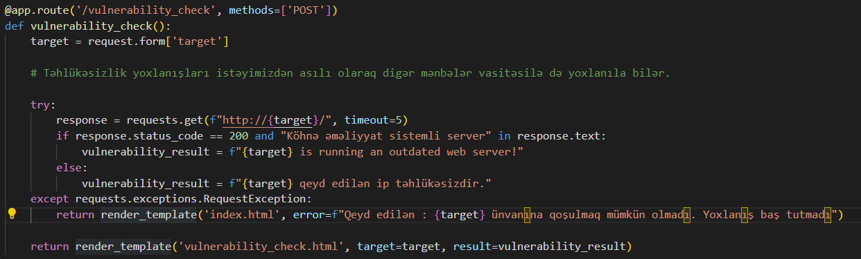
İstifadə müddəti bitmiş, yeni versiyaya yüksəldilməmiş hər bir avadanlığın əməliyyat sistemi, server hətta mobil cihazlar belə təhlükəsizlik protokollarında boşluqlar kimi qeydə alınır, çünki hər bir yenilənmə zamanı təhlükəsizlik səviyyəsi 1 pillə yuxarı qaldırılır. Bu kimi halların qarşısının alınması üçün daimi nəzarət mütləqdir,lakin bunu əl ilə ayrı-ayrılıqda yoxlamaq həm vaxt itkisinə həm də çoxsaylı risk insidentlərinə səbəb ola bilər. Şəbəkə monitorinq alətimiz bunu avtomatik olaraq həyata keçirir və nəticələri bizə report şəklində təqdim etmək qabiliyyətinə malikdir. Təhlükəsizlik yoxlanışı funk-siyasının quruluşu aşağıdakı şəkildə göstərilmişdir .
Şəkil 3.7 Təhlükəsizlik yoxlanışı

Slide 42
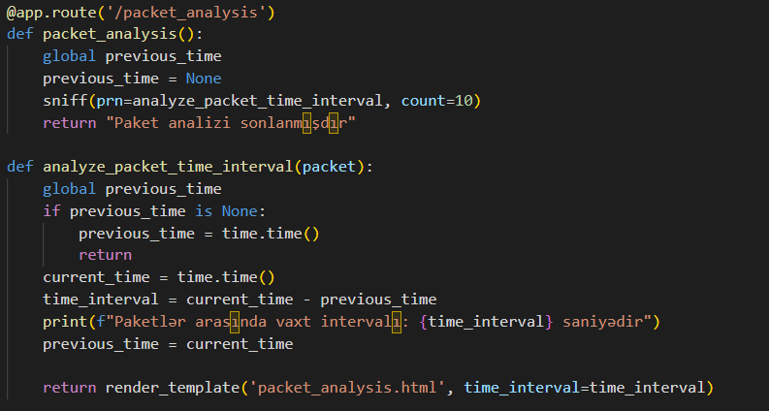
Paketlər arasında vaxt intervalının təyini dedikdə ilk baxışdan insanda çaşqınlıq yaradır,lakin informasiya təhlükəsizliyi üçün önəmli mövzulardan biridir. Paketlər arası vaxt intervalının təyini bizə hücum aktının,virusun, serverdə olan kənar şəxsin hərəkətlərini bəlli edir. Əməliyyat sistemlərində arxa fonda işləyən servislər adətən standart qanunauyğunluqla testlər, yoxlamalar keçirir və EV-də qeydlər aparırlar. Misal üçün hamının istifadə etdiyi “ZOOM” proqramı istifadə olunarkən 1 saniyədə 15 internet paketi göndərərək internet şəbəkəsinə qoşulub-qoşulmadığını yoxlayır. Bunu hər-hansı virus da edə bilər, lakin paketlərin arasındakı vaxt intervalı fərqli olacağından prosesin digər mənbədən icra olunduğu üzə çıxacaq. Paketləri analiz etmək üçün müraciət edilən nöqtənin ip ünvanını proqramda qeyd etməyimiz kifayətdir. Paketlərin analizi funk-siyasının kod nümunəsi sağdakı şəkildə göstərilmişdir.
Şəkil 3.8 İnternet paketlərinin analizi

Slide 43
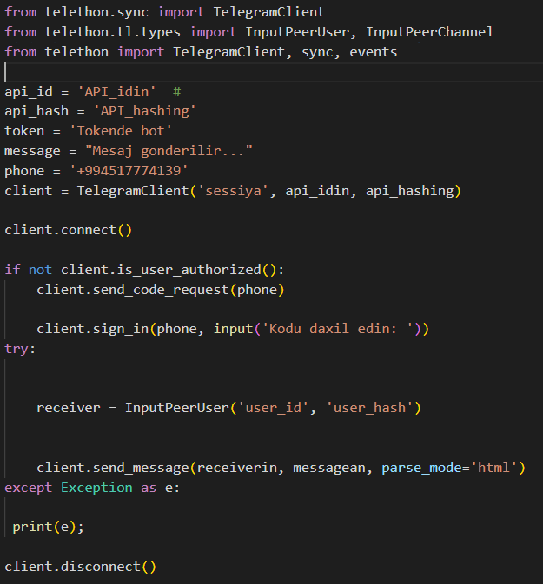
Bu hissəyə qədər serverlərin qoşulu olduğu şəbəkədə nəzarəti həyata keçirməyə müvəffəq olduq. Lakin bu ən yaxşı hal ssenarisidir. Yazdığımız kod hissəsində ilişmə olarsa və ya hansısa fiziki problemə görə qoşulma baş tutmazsa biz bunu yalnız terminal hissəsindən görə bilərik. Terminal hissəsinə nəzarət isə adi proqram istifadəçiləri tərəfindən nəzər yetirilməyən bir hissədir, məhz buna görə də, elektron poçt və ya hansısa mesajlaşma proqramı vasitəsilə məlumat almaq ,yarana biləcək problemlərə vaxtında cavab verməyimizə köməklik göstərəcəkdir. Bu tipli SIEM topologiyalarında adətən SMS mesajlarından istifadə olunur, lakin biz burada SMS yox “Telegram” və elektron poçt olaraq “Gmail” platformasından istifadə edəcəyik. Çünki hal-hazırda test apardığımız resurslar SMS funksionallığından istifadə etməyə imkan vermir. Elektron poçt vasitəsilə məktub göndərmək üçün “smtplib” kitabxanasından istifadə edirik və kod bloku şəkildəki kimidir.
Şəkil 3.9 İnternet paketlərinin analizi

Slide 44
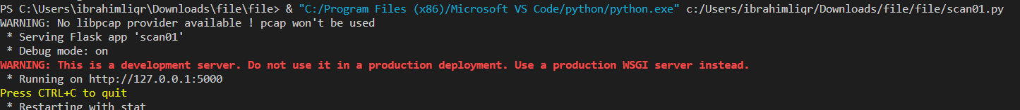
Test mərhələsi
İndi isə yazdığım şəbəkə monitorinq alətinin test mərhələsinə keçid edə bilərik. Test etmək üçün əvvəlcə Python dilində yazdığımız proqramı Visual Studio Code mühitində işə salırıq.
Şəkildən də göründüyü kimi proqramımız problemsiz olaraq emal olundu. Proqramda əlçatanlığın əldə olunması üçün sadə HTML kodları ilə həm də veb-interfeys yaradılmışdır. Veb-interfeys lokal şəbəkə üzərində 5000 portu ilə paylaşılmışdır.

Slide 45
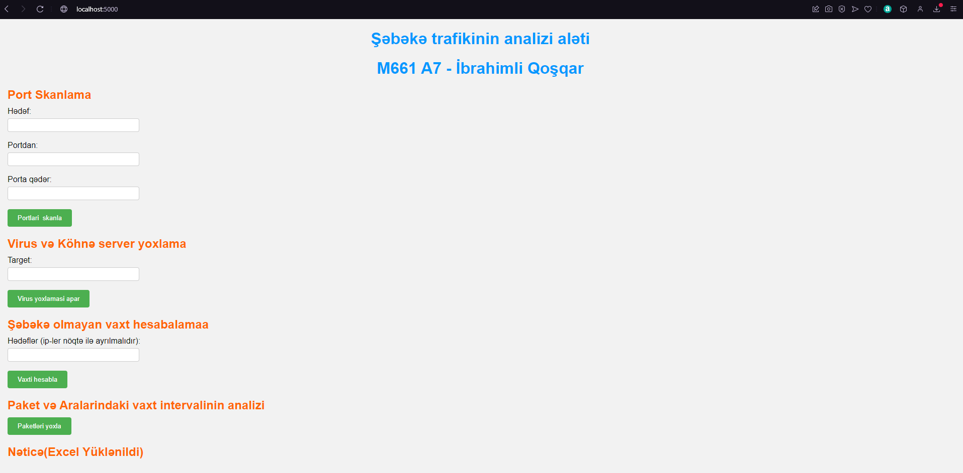

Slide 46
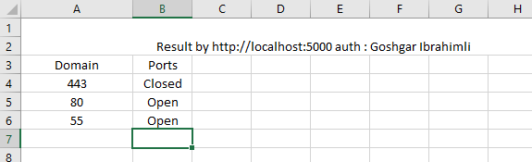
Testləri həyata keçirərkən heçbir işləyən sistemə zərər verməmək üçün virtual serverlər və ƏS-lər istifadə olunmuşdur. Virtual serverler VmWare üzərində hazır ISO-lar vasitəsilə yaradılmış və Bridge mode vasitəsilə lokal şəbəkəyə qoşulmuşdur. Port skanlama və subdomain testləri zərər verməyən test növü olduğundan bunu universitetimizin saytı üzərində test edə bilərik.
Hədəf nöqtəsi hissəsinə “aztu.edu.az” qeyd etdikdən sonra Portları skanlama düyməsini click edirik və artıq excel formasında reportumuz kompüterimə yüklənir. Alınan excelin nəticəsi aşağıdakı kimidir :
Aztu.edu.az veb-saytının yoxlanışı zamanı 55,80,443 portları yoxlanıldı.

Slide 47
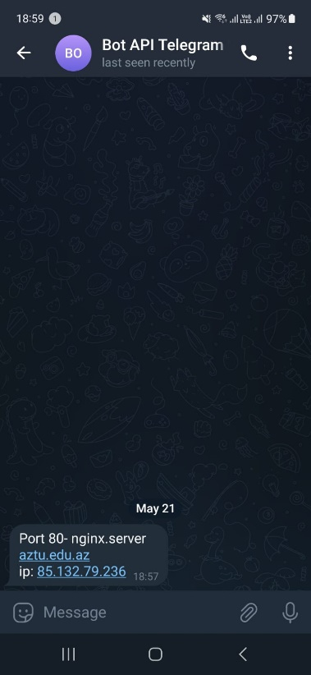
80 portunun nginx servisi üçün, 50 portunun isə domain səviyyəsində açıq olduğunu görürük. 80 Portu ilə kiber hücum etmək mümkündür. Məhz buna görə də, telegram vasitəsilə bizə bildiriş göndəriləcəkdir.

Slide 48
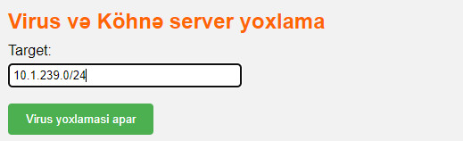
Sadə testlər bitdiyinə və funksionallığın tam işlədiyinə əmin olduğumuza görə artıq server səviyyəsində testlərə keçid edə bilərik. Server səviyyəsində testləri həyata keçir-mək üçün yuxarıda da qeyd etdiyimiz kimi virtual maşınlardan istifadə etmişik. İlk olaraq lokal şəbəkə üzərində Windows 10 əməliyyat sisteminə malik olan virtual kompüterdən ikinci bir kompüterə içərisində “Nimda” adlanan virus olan .txt sonluqlu fayl göndərilir. Virusun işə düşməsi üçün faylı açıb oxumaq kifayətdir. Bu zaman virus kompüterdən xaotik olaraq müxtəlif ip-lərə müraciətlər edir. Bu prosesin izlənilməsi üçün hazırldığımız monitorinq sisteminin skripti Linux əməliyyat sistemli cihazda şəbəkəyə qoşulu vəziyyətdə işə salınmalıdır.
Linux əməliyyat sistemində işə saldığımız monitorinq alətində bütün subnet üzrə yoxlama aparmaq üçün şəkildə qeyd edildiyi kimi subneti daxil edib, virus yoxlaması apar düyməsini click etməyimiz kifayətdir.

Slide 49
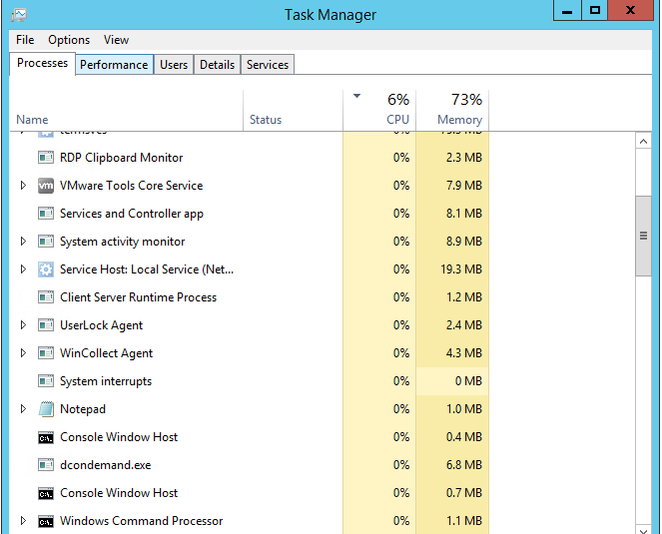
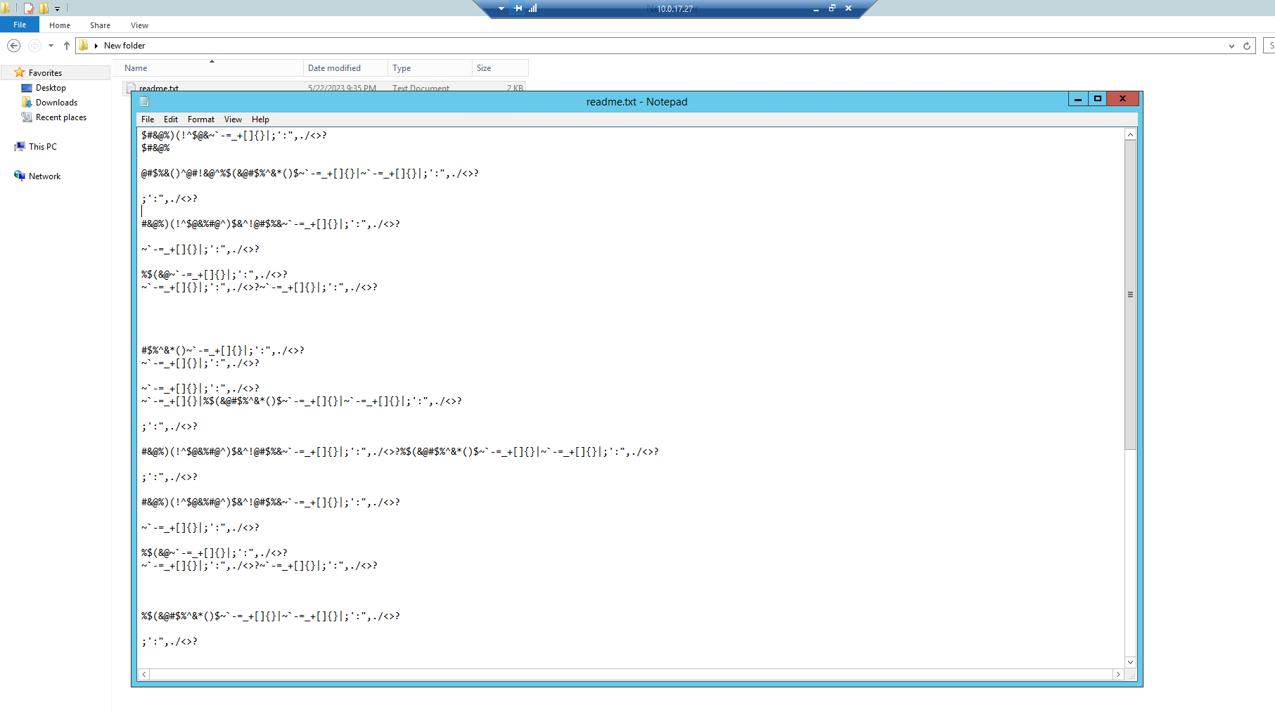
readme.txt faylı virus olduğuna görə daxilində olan məlumatlar şifrələnmiş formada qarşımıza çıxır və faylı save etdiyimiz andan etibarən fayla daxil olub çıxış etməyimizə baxmayaraq arxa fonda işləməyə başlayır.

Slide 50
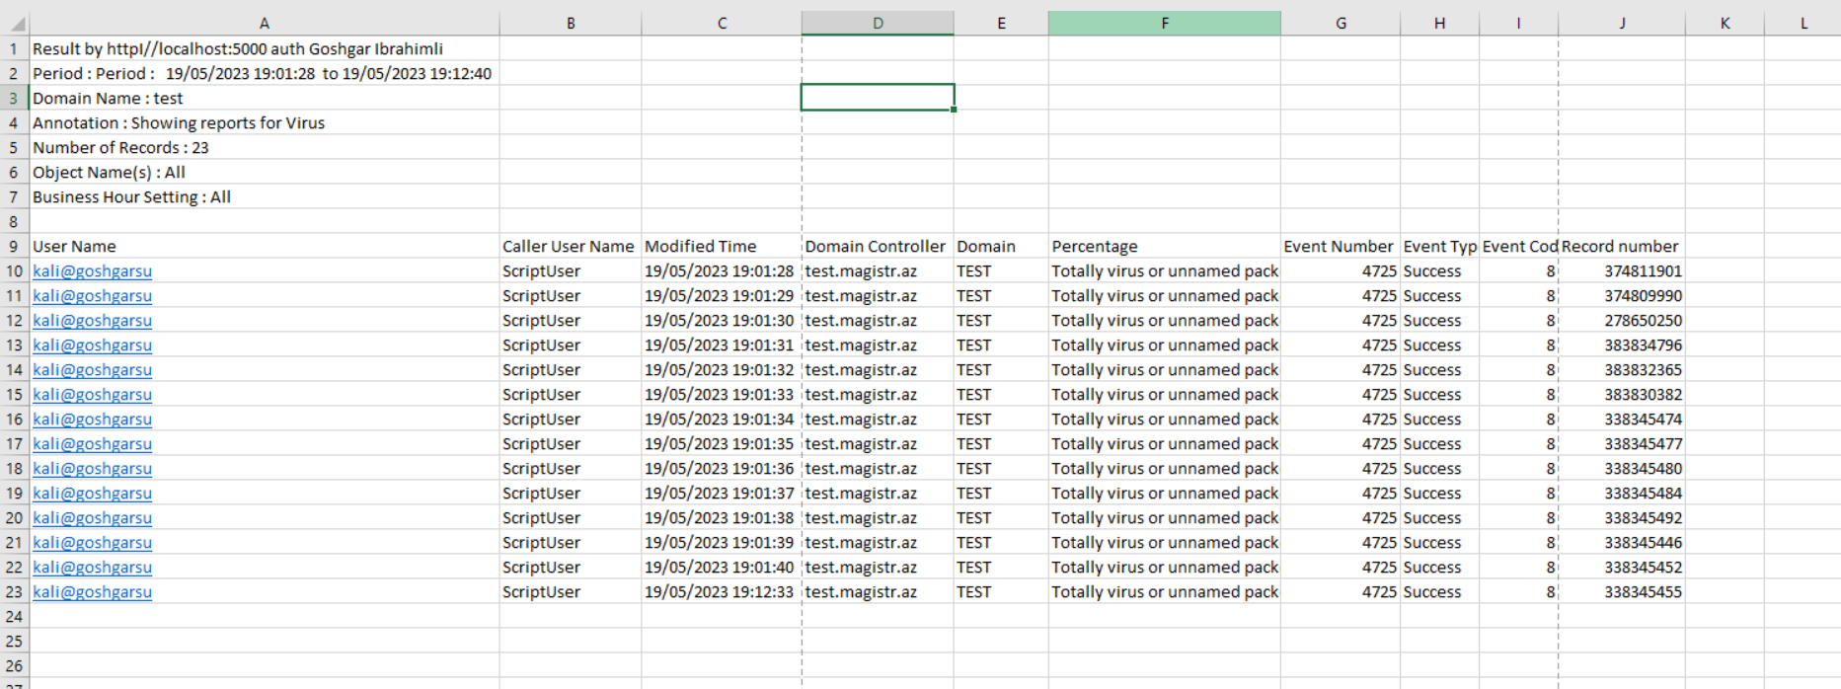
Bu zaman monitorinq alətimiz əvvəlcə şəbəkədə göndərilən bu faylın hash kodunu çıxararaq virus total-da yoxlayır, daha sonra çoxsaylı fərqli ip ünvanlara müraciət oldu-ğunu görərək virus-total nəticəsini və müraciət olunan ip cədvəlini log olaraq bizə bildirir. Proqramı Kibana adlı loq vizuallaşdırıcı terminallar ilə əlaqələndirərək daha aydın nəticələr almaq mümkündür, hal-hazırda işlədiyimiz sistem kiçik çaplı olduğuna görə biz nəticələri .csv yəni excel formatında görürük.

Slide 51
Dissertasiya işində alınmış nəticələr
Şəbəkə trafikinin analizi sahəsində dünyada mövcud vəziyyət, problemlər analiz edilmişdir. Dünya üzrə şəbəkə trafikinin analizi sahəsində mövcud problemlərin və boşluqların aradan qaldırılması üsulları tədqiq edilmişdir. Şəbəkə trafikinin analizi sistemlərinin təsnifatının, onların struktur və iş prinsipinin dərin tədqiqi aparılmış və təqdim edilmişdir. Mövcud şəbəkə təhlükəsizliyinin analizi metodlarının müqayisəli təhlili aparılmışdır. Şəbəkə trafikinin monitorinqinin effektivlik, performans, vizualizasiya, modernizasiya, hərəkətlilik problemləri analiz edilmiş və bu problemlərin aradan qaldırılması üçün görülməli tədbirlər tədqiq edilmişdir.
Təhlil edilmiş məlumatlar, tərtib edilmiş arxitektur model əsasında şəbəkə trafikinin analizi sisteminin konseptual modeli hazırlanmışdır. Hazırlanmış yeni konseptual model strukturların, qurumların və təşkilatların şəbəkə trafikinin analizi sahəsində üzləşdiyi məlumat mübadiləsi sürətinin artırılması, şifrələnmiş trafik, şəbəkənin mürəkkəbliyi, qabaqcıl təhdidlər və təhlükəsizlik sistemlərindən yayınma texnikaları, real-vaxt rejimindi analiz, Big Data problemləri, məxfilik və hüquqi problemləri aradan qaldırır.
Şəbəkə trafikinin monitorinqi sisteminin işlənməsi zamanı korrelyasiya alqoritmləri, normallaşdırma, məlumatların emalı, saxlanması və ötürülməsi üsulları effektiv şəkildə tətbiq edilmişdir. Təklif edilmiş arxitektur və konseptual modelə əsasən şəbəkə trafikinin monitorinqi sistemi işlənib hazırlanmışdır və effektivlik testləri aparılmışdır. Apardığımız testlər nəticəsində həqiqətən də yaratdığımız şəbəkə monitorinq alətinin (SIEM) doğru portları müəyyən etdiyi və monitorinq zamanı şəbəkədə olan virusları və kənardan olan müraciətləri müəyyən etdiyi görülmüşdür. Əldə edilmiş nəticələr, şəbəkə trafikinin analizi sisteminin şəbəkədə istifadəsi zamanı şirkətin, qurumun, strukturun informasiya təhlükəsizliyinin təmin olunmasına böyük tövhələr verir və şəbəkədə olan resurs istifadəsinə böyük təsir göstərə bilir.

Slide 52
İstifadə Edilmiş Ədəbiyyat Siyahısı
Wilson Cyprus, Computer Attack and Cyberterrorism: Vulnerabilities and Policy Issues for Congress. 2018
Corporation. Netflow services and applications, http://www.cisco.com/
Ross J. Anderson , "Security Engineering: A Guide to Building Dependable Distributed Systems" ,2020.
Tommaso Melodia, Antonio Iera. Computer Networks, 2022
Goseva-Popstojanova K., Anastasovski G., Dimitrijevikj A., Pantev R., Miller B. Characterization and classification of malicious Web traffic Computers & Security, 2014, vol. 42, pp. 92-115.
Bing-Jhih Yaoa, Shaw-Hwa Hwanga, Cheng-Yu Yeh. Mathematical Model of Network Address Translation Port Mapping, 2014
Behrouz A. Forouzan. Data Communications and Networking, Fifth Edition TMH, 2013.
John Sherwood, Andrew Clark, David Lynas ,Enterprise Security Architecture – A Business-Driven Approach. 2013
Ramya Mohanakrishnan. What Is Intrusion Detection and Prevention System? Definition, Examples, Techniques, and Best Practices, 2022.
James F. Kurose , Keith W. Ross. "Computer Networking: A Top-Down Approach",2021.
Zach Codings, Computer Programming and Cyber Security for Beginners, December 4,2019
Min Xiao and Mei Guo. Computer Network Security and Preventive Measures in the Age of Big Data, 2020.
Simon Applebauma, Tarek Gaberb , Ali Ahmed. Signature-based and Machine-Learning-based Web Application Firewalls: A Short Survey, 2021 pp. 360-361

Slide 53
Robert Grimmick. Network Flow Monitoring Explained: NetFlow vs sFlow vs IPFIX. 2021.
Saurav P.J “ A Brief Survey on Next Generation Firewall Systems over Traditional Firewall Systems” International Journal of Scientific & Engineering Research Volume 11, Issue 1, January-2020
Erik Hjelmvik. What is a PCAP file? Netresec Journal, Oct 27, 2022
Shivam Arora. Why Learn Python? Reasons and Benefits of Learning Python, 2023.
Andrew Clark, David Lynas ,Enterprise Security Architecture – A Business-Driven Approach. John Sherwood, 2013
CompTIA Security+ Review Guide Exam SYO-601 Fifth Edition, November 12, 2020, səh 579
Jazib Frahim ,Cisco ASA, All in one firewall, IPS and VPN Adaptive Security appliance, 2020
Wendell J. Odom “Cisco cyberops associate cbrops 200-201” , Dec 29, 2020 pp.24-28, 384-385.
Justin Seitz ,"Black Hat Python: Python Programming for Hackers and Pentesters" ,2014
Ramiz Şıxəliyev. Müasir kompüter şəbəkələrinin təhlükəsizlik trendləri haqqında, 2015. 42.pdf (ict.az)
В.Олифер, Н.Олифер. Компьютерные сети, принципы, технологии, протоколы. Москва, 2017.
Alexander S. Gillis, Security Information and Event Management (SIEM) , December 14, 2020

Slide 54
Diqqətiniz üçün təşəkkürlər!

